Slide 1
Cvičení č. 8
Z0136
Územní plánování a urbanismus
30. 11. 2017
FG3V

Slide 2
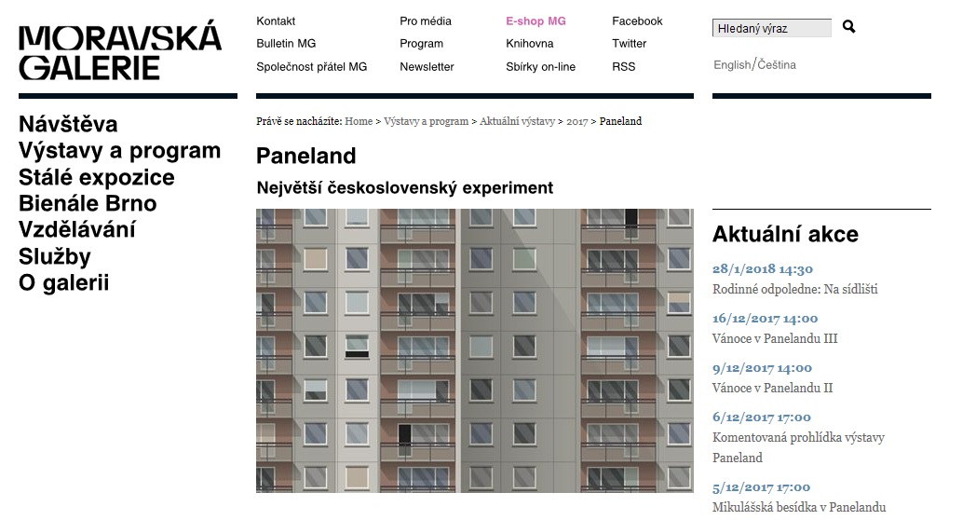
Paneland
v brněnském Uměleckoprůmyslovém muzeu (ul. Husova)
Fenomén paneláků z mnoha úhlů
Kurátor Rostislav Koryčánek
Do 18. 3. 2018

Slide 3
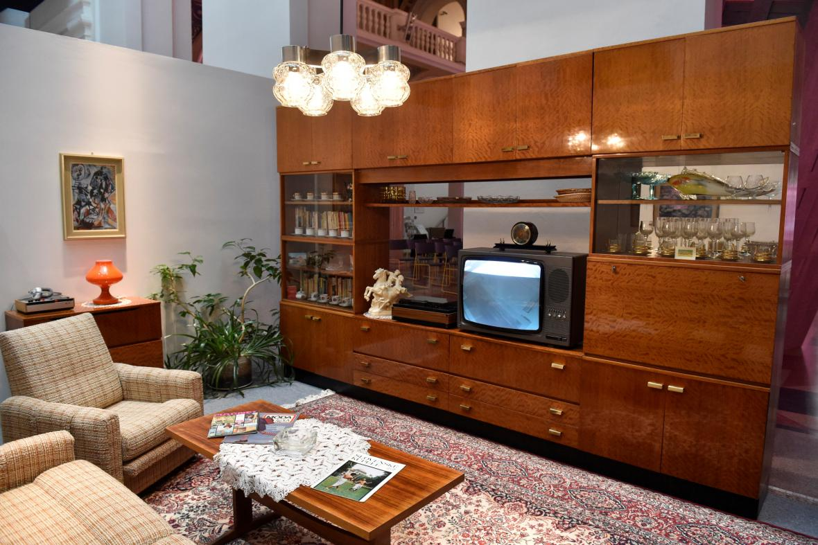

Slide 4
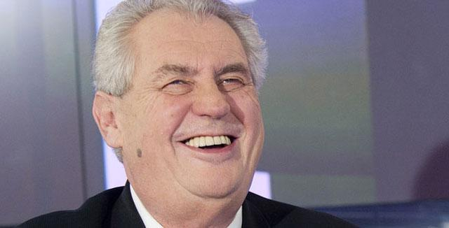
Stavební zákon?
„Starý“ stavební zákon č. 183/2006 Sb.
Kritika
  Dlouhé schvalování staveb
  Opakované žaloby
  Problematika dálnic
Novela stavebního zákona č. 225/2017 Sb.
Pozitivní změny, nebo návrat k totalitě?
Podepsán prezidentem 14. 7. 2017,
v platnost vstoupí 1. 1. 2018

Slide 5
Zadání cvičení
Jaké jsou v novém zákoně významné změny?
Ve cvičení odpovězte na těchto 5 otázek:
  Jak se mění pozice spolků, které se zabývají ochranou přírody?
  Jak se novela staví ke změnám v územním plánu obce vzhledem k zásadám územního rozvoje kraje?
  Proč novelu zákona vítají zejména Praha a Brno?
  V čem může spočívat výhoda tzv. koordinovaného povolovacího řízení?
  Jakou změnou ve tvorbě projdou ÚAP?

Slide 6
Zadání cvičení
Rozsah max. 1 A4
Odevzdat do 7. 12. 2017 včetně
Dotazy?

Slide 7

Díky za pozornost!

Slide 8
Zdroje obrázků
https://www.voderady-panske1.sk/domain/flox/files/stavba/slider/voderady-stavba-01-768.jpg
http://www.ceskatelevize.cz/ct24/sites/default/files/styles/scale_1180/public/2026150-p201711230487201.jpeg?itok=7KeczG3w
http://www.moravska-galerie.cz/moravska-galerie/vystavy-a-program/aktualni-vystavy/2017/paneland.aspx
http://instory.cz/content/images/55/6c/556c8a40e3a91.jpg

